Slide 1
ДЕЧЈЕ ИГРЕ У ПРОШЛОСТИ У ОВОЈ ИЗРАДИ ОВЕ ПРЕЗЕНТАЦИЈЕ СУ УЧЕСТВОВАЛЕ НАШЕ ДРУГАРИЦЕ ЈЕЛЕНА, АЛЕКСАНДРА, НАТАША И САЊА

Slide 2
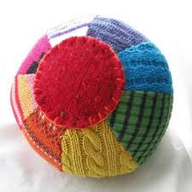
ЛОПТА
ЈЕ ИМАЛА ДАНАШЊИ ИЗГЛЕД НИ ОДЛИКЕ. ПРАВЉЕНА ЈЕ ОД КРПА УВЕЗАНИХ КАНАПОМ И ГОВЕЂОМ ДЛАКОМ. БИЛА ЈЕ МАЛА И ЗВАЛА СЕ КРПЕЊАЧА.

Slide 3
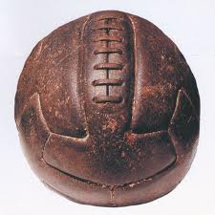
ЛОПТА
КАСНИЈЕ СЕ ПРАВИЛА ОД ПАРЧАДИ КОЖЕ КОЈИ СУ СЕ УШИВАЛИ ИЛИ ШНИРАЛИ.

Slide 4
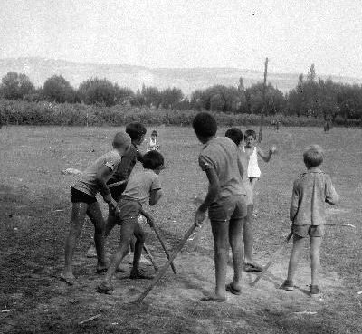
КЛИС
СЕ ИГРАО ПОМОЋУ ДУГАЧКОГ ШТАПА И ЈЕДНОГ МАЛОГ ОБЛОГ ПАРЧЕТА ДРВЕТА. ШТАПОМ ЈЕ ТРЕБАЛО УДАРИТИ И ШТО ДАЉЕ ОДБАЦИТИ У ЗЕМЉУ ЗАБОДЕНО ПАРЧЕ ДРВЕТА.

Slide 5
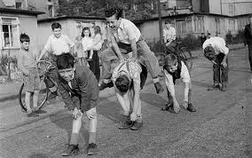
ЈАНИЏАЈЕС ИЛИ ПРЕСКАКАЊЕ
ИГРАЧИ ПРЕСКАЧУ ЈЕДАН ДРУГОГА

Slide 6
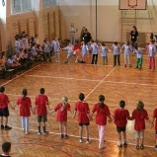
АРЈАЧКИЊЕ - БАРЈАЧКИЊЕ
ЦИЉ ИГРЕ ЈЕ ДА СЕ ПРОБИЈЕ ЖИВИ ЗИД САСТАВЉЕН ОД ИГРАЧА ПРОТИВНИЧКЕ ЕКИПЕ.

Slide 7
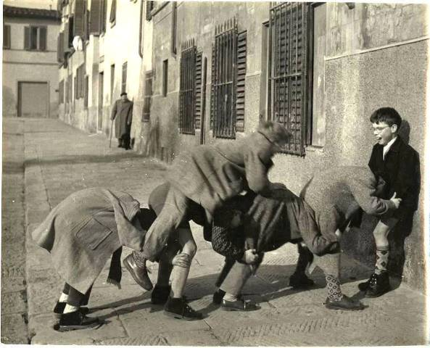
ТРУЛЕ КОБИЛЕ
ЕКИПА ,,СКАКАЧА“ НАСКАЧЕ НА ЛЕЂА ЕКИПЕ ,,КОБИЛЕ“. ЦИЉ ЈЕ ДА ,,СКАКАЧИ“ СРУШЕ ,,КОБИЛУ“.

Slide 8
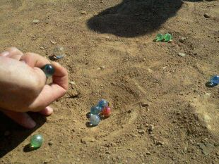
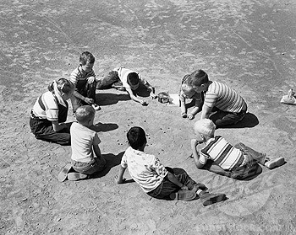
КЛИКЕРИ
СУ СЕ ИГРАЛИ УЗ ПОМОЋ МАЛИХ СТАКЛЕНИХ ЛОПТИЦА. ЦИЉ ИГРЕ ЈЕ БИО ДА СЕ КЛИКЕР УБАЦИ У РУПУ - ,,РОШУ“.

Slide 9
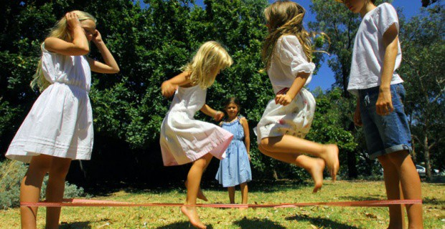
ЛАСТИШ
СЕ ИГРА ТАКО ШТО СЕ ПРЕСКАЧЕ ЗАТЕГНУТА ГУМА- ЛАСТИШ.

